Slide 1
Infosessie Sociale Maribel
PC 318.02

Slide 2
Inhoud
• Wat is Sociale Maribel?
• Hoe worden de middelen beheerd?
• Extranet
• Administratieve verplichtingen

Slide 3

Wat is de Sociale Maribel?
Model Analysing of the Rapid Investment of the Belgian Economy of Life
Een federale maatregel ter bevordering van de tewerkstelling in de non-profitsector
Basisprincipe = bijkomende tewerkstelling creëren (en financieren) om de kwaliteit van de dienstverlening te verhogen
de werkdruk te verlagen
Juridisch kader = KB van 18 juli 2002 houdende maatregelen met het oog op de bevordering van de werkgelegenheid in de non-profit sector

Slide 4
Hoe werkt de Sociale Maribel?
De overheid stelt via de RSZ jaarlijks een dotatie ter beschikking aan de sectorale fondsen sociale maribel. (VSPF koepel-vzw Vlaamse fondsen)
Deze fondsen verdelen de middelen onder de organisaties die voldoen aan bepaalde criteria en intekenen op de hun toegekende middelen.
De werkgevers moeten de middelen aanwenden om nieuwe tewerkstelling te creëren.
Overleg werknemers / werkgevers is essentieel

Slide 5
Waar komt de dotatie vandaan?
Sociale Maribel middelen Fiscale Maribel middelen
(KB van 18/07/2002) (Economische herstelwet van 27/03/2009)
Inkomsten van het Fonds
Verdeling onder de werkgevers van de sector
Besteding van de middelen aan bijkomende tewerkstelling

Slide 6
SOCIALE MARIBEL
• In voege vanaf 1997
• Dotatie is gebaseerd op het totaal aantal
rechtopenende werknemers (RO's): € 405,79 per
kwartaal per RO via bijdragevermindering patronale lasten
• Vast bedrag voor 1 jaar: kwartaalstortingen (94%)
+ resterend saldo in april N+1
• Besteding binnen het kalenderjaar (minstens 95 %)
• Dotatie ‘25: € 35.026.006,51 (RO’s ‘23: 21.600,50)
• Dotatie ‘26: € 34.283.342,64 (RO’s ‘24: 21.142,50)
FISCALE MARIBEL
• In voege vanaf eind 2009
• De dotatie is gebaseerd op de loonmassa
• Vrijstelling van doorstorting bedrijfsvoorheffing
• Verhoogd van 0,25% naar 0,75% in juli 2009.
Vanaf 2010 1%.
• Verdeelsleutel tussen alle sectorale fondsen
• Maandelijkse stortingen die variëren
• 100% besteding binnen het jaar N+1
• Verwachte opbrengst 2025: 6,2 miljoen euro

Slide 7

Hoe worden de middelen besteed?
Het fonds wordt beheerd door een
Raad van Beheer

Slide 8
Hoe werkt de raad van beheer ?
• Paritair samengesteld (5 leden van elke bank, effectieven en plaatsvervangers)
• Voor- en ondervoorzitter om de 2 jaar aangeduid jaarlijkse wissel van rol
• Moet minstens 2 maal per jaar samenkomen
• Secretariaat bereidt vergadering voor
• Beslissingen worden unaniem genomen
• Werkingsdocument
• Onder toezicht van regeringscommissaris
• Indien bijkomende middelen 2 cruciale keuzes:
      Al dan niet verhogen van het subsidieplafond?
      Toekennen extra tewerkstelling? Beheerders bepalen criteria.

Slide 9
Aanpassing toekenning vanaf 2023
• hyperinflatie sinds 10/2022
• Niet-indexatie van de maribeldotatie
• Stagnering (RO’s) door problemen arbeidsmarkt en beperkte groei urencontingent
• Toename loonkloof
      Daling toekenning basismedewerker in verhouding tot kostprijs indexering subsidieplafonds
      Verschuiving naar regulier kader

Slide 10
Het Extranet
Inlogprocedure
http://jobs.afosoc-vesofo.org/login#Tab

Slide 11
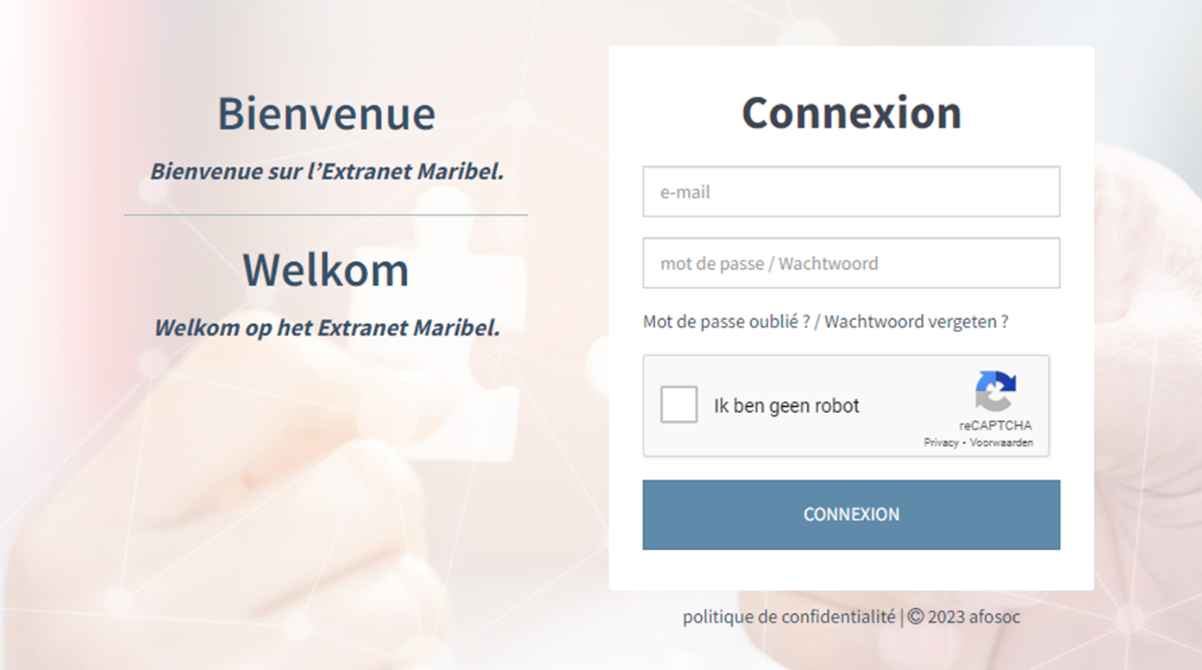

Slide 12


Slide 13

Administratieve verplichtingen in het kort

Slide 14
Administratieve verplichtingen
• Correct invullen van de DmfA (Qbis)
• Functies doorgeven in Excel
• Elke herstructurering (overname, splitsing, fusie) melden met F02
• Melden van structurele arbeidsvolumedalingen vóór de daling zich voordoet (KB Artikel 14) met F01
• Indienen van een evaluatierapport (op vraag)

Slide 15
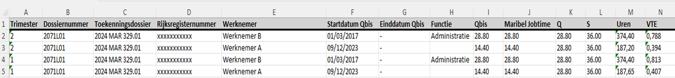

Kwartaaloverzichten
Driemaandelijks
Overzicht van de socialemaribeltewerkstellingen t.e.m. het voorgaande kwartaal.
Excelfile met 3 tabbladen:
  Overzicht werknemers ten laste van de maribel:
  Momentopname van de reële invulling (realisatiepercentage) van de toekenning sociale marbel:
  Overzicht van jullie werknemers waarvoor het Qbis veld werd ingevuld maar waarvoor wij geen functie doorkregen. Meestal is dit tabblad leeg.

Slide 16
Controleer het overzicht
Ontbreken er werknemers of merk je fouten op?
→ Doe de nodige aanpassingen in de DmfA (Qbis) en bezorg ons de correcte functie.
In het controlerapport zelf moet je geen aanpassingen maken.
Als alle gegevens correct zijn, hoef je niet te reageren.

Slide 17
Eindafrekening
• Tijdens het jaar: 4 voorschotten
• In april van het jaar N+1 de eindafrekening op basis van de DmfA-gegevens (= reële loonkosten)
• Nooit méér dan het totaal toegekend bedrag (Toekenning * het subsidieplafond)
• De eindafrekening vermeldt een saldo bestaande uit het verschil tussen de kost die het fonds ten laste kan nemen en de al betaalde voorschotten

Slide 18

Tips om uw enveloppe maximaal te benutten
Minimaal het aantal vereiste uren presteren
Indien de loonkost lager ligt dan het subsidieplafond: meer uren realiseren
‘Duurdere’ werknemers in het reguliere urencontingent onderbrengen

Slide 19
Daling van het arbeidsvolume
Het basisprincipe van de sociale Maribel staat voor bijkomende tewerkstelling
Dit is de reden waarom er controles gebeuren op het arbeidsvolume

Slide 20
Jaarlijkse controle van het arbeidsvolume KB Artikel 50
Het fonds controleert jaarlijks het arbeidsvolume van elke organisatie door de tewerkstellingscijfers van het jaar x te vergelijken
met het jaar x-1 en x-2. Concreet: het arbeidsvolume van 2025 wordt vergeleken met dat van 2024 en 2023.
Bij een daling ten opzichte van de twee voorgaande jaren vraagt het fonds een verantwoording op.
Een daling kan conjunctureel en/of structureel zijn.
Structureel (dient ALTIJD gestaafd te worden met bewijs)
Conjunctureel
Tijdelijke schorsing van de arbeidsovereenkomst die invloed heeft op de contractuele tewerkstelling: Tijdkrediet, thematisch verlof (ouderschapsverlof, medische bijstand, palliatief verlof, mantelzorg en vaderschapsverlof)
Let op! Bevallingsrust, langdurige ziekte, Vlaams opleidingsverlof en verlof zonder wedde hebben géén invloed op de contractuele tewerkstellingstijd!
Personeelswissels
Andere
Volledige of gedeeltelijke stopzetting van de activiteiten
Stopzetting of overheveling van een deel van de activiteiten naar een organisatie waarin de werknemers al dan niet onder een ander paritair comité ressorteren.
Herstructurering van de organisatie.
Financiële moeilijkheden.
Vermindering of wegvallen van bepaalde overheidssubsidies.
Verplichting van de overheid om bepaalde samenwerkingsverbanden aan te gaan.
Intrekking van de overheid om bepaalde activiteiten uit te voeren.
Andere

Slide 21
Meldingsplicht daling van het arbeidsvolume (KB. Artikel 14)
Werkgevers zijn verplicht om het fonds vooraf op de hoogte te brengen van elke structurele daling in het arbeidsvolume van hun organisatie.
Tijdelijke wijzigingen in het personeelsbestand zoals tijdskrediet en thematisch verlof dienen niet aan het fonds gemeld te worden
De melding dient te gebeuren via het Extranet met het Formulier F01.
→ Oorzaken structurele daling (dient ALTIJD gestaafd te worden met bewijs)
Volledige of gedeeltelijke stopzetting van de activiteiten
Stopzetting of overheveling van een deel van de activiteiten naar een organisatie waarin de werknemers al dan niet onder een ander paritair comité ressorteren.
Herstructurering van de organisatie.
Financiële moeilijkheden.
Vermindering of wegvallen van bepaalde overheidssubsidies.
Verplichting van de overheid om bepaalde samenwerkingsverbanden aan te gaan.
Intrekking van de overheid om bepaalde activiteiten uit te voeren.
Andere

Slide 22
Daling van het arbeidsvolume – overzicht
Controle van het arbeidsvolume -
KB. Artikel 50
Meldingsplicht daling van het
arbeidsvolume volgens KB. Artikel 14
Door het fonds opgevraagde verantwoording
Kan zowel conjunctureel (zonder bewijs, op vertrouwen) als structureel (verplicht bewijs aanleveren!) zijn
Mogelijkheid bestaat dat middelen teruggevorderd worden
Door de werkgever aangeleverde verantwoording
Vóór de daling zich voordoet!
Indien niet tijdig bezorgd = afgekeurd
Enkel structureel met verplicht bewijs
Als het niet bezorgd werd, komen deze cijfers sowieso naar boven zodra de controle door het fonds wordt gemaakt → KB. Artikel 50

Slide 23

De sociale partners bespreken zowel de verantwoording van "de controle van het arbeidsvolume (artikel 50)" als "de meldingsplicht daling van het arbeidsvolume volgens KB. Artikel 14" op de raad van beheer.
Als de verantwoording niet (of niet volledig) wordt aanvaard kan het fonds middelen (al dan niet gedeeltelijk) terugvorderen.

Slide 24

Contactgegevens
Vzw VSPF – EOLIS gebouw
Sainctelettesquare 13/15 - 1000 Brussel - Tel: 02 227 60 01
E-mail: socmar318.02@vspf.org www.vspf.org
Onze contactgegevens:
  Sylvie Desfossés 02/250 37 86
  Jeroen Beyens 02/229 32 46

Slide 25
Heb je vragen over één van de fondsen?
vspf.org

